Slide 1
SOUČASNÁ AUTORSKÁ POEZIE
Mgr. Hana Lavičková, Ph.D.

Slide 2
Rysy dnešní poezie pro děti
Starší autoři navazují na svoji dřívější tvorbu
Nová vydání starších děl
Návrat lyriky
Nonsensová poezie
Nonsens hraniční
Degradovaný nonsens
Antologie

Slide 3
Starší autoři navazují na svoji dřívější tvorbu
Josef Brukner
Lehkost, hravost, přirozenost, pohrávání si s rytmem
Leporelo Samá voda (2007)

Slide 4
Starší autoři navazují na svoji dřívější tvorbu
Věra Provazníková
Folklór, metafora, hra s příběhy, rozvoj dětské fantazie
Piky, piky ententýky (2004)
Elce pelce kotrmelce (2006)
Pošlem Anku pro hádanku (2004)
Když na hrušce buchty zrály (2009)

Slide 5
Starší autoři navazují na svoji dřívější tvorbu
Ivo Štuka
Kde bloudí velbloudi (2003)
Karel Šiktanc
Spadl buben do kedluben (2005)

Slide 6
Starší autoři navazují na svoji dřívější tvorbu
Jiří Žáček
- obsahové vyprázdnění děl
Ivo Odehnal
Barevná abeceda (2001)
Jiří Faltus
Říká myška myšce (2005)

Slide 7
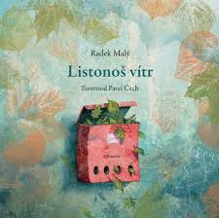
Návrat lyriky
Radek Malý
lyrické obrázky plné drobných akcí
významové přesahy
cit pro práci s jazykem a slovem
Kam až smí smích (2009)
Listonoš vítr (2011)
Moře slané vody (2013)

Slide 8
Návrat lyriky
Daisy Mrázková
Písně mravenčí chůvy (2009)
Josef Hiršal
Hiršalův skicák aneb básně & domalovánky pro děti

Slide 9
Nonsens
Největší obliba 80.–90. léta 20. století
Jiří Weinberger
Povídá pondělí úterku (1995)
Ac ty plachty (1996)

Slide 10
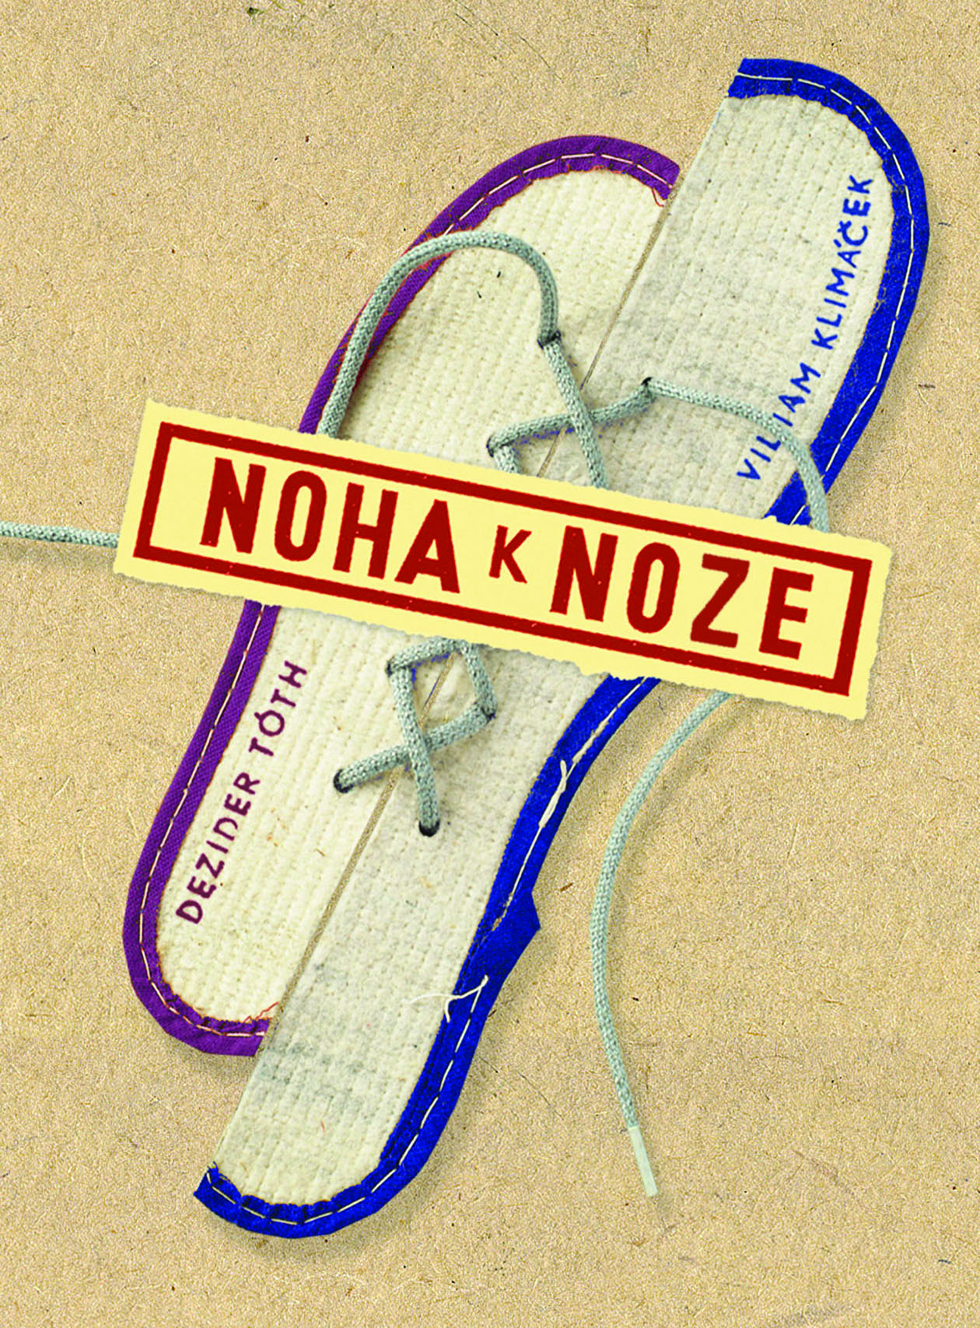
Nové přístupy k nonsensu
Petr Nikl
Hra všude a se vším
Zá hádky (2007)
Jelěňovití (2008)
Joachim Dvořák
Noha k noze (2005)

Slide 11
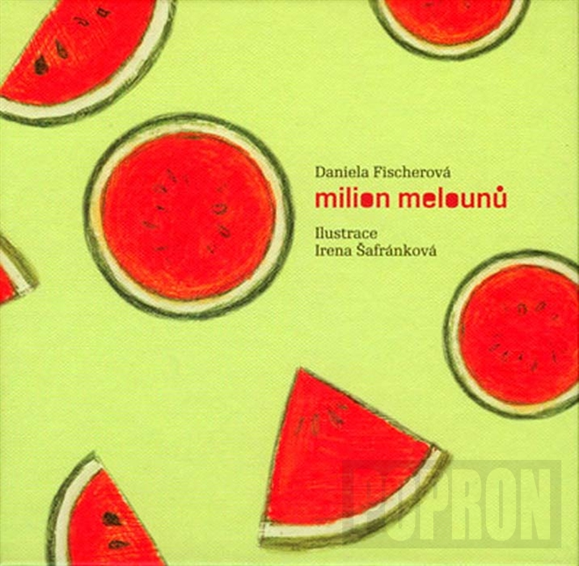
Hraniční nonsens
Ivan Wernisch
Chodit po provaze je snadné (2011)
Daniela Fischerová
Duhové pohádky (80. léta, 2003)
Milion melounů (2011)

Slide 12
Degradovaný nonsens
Hynek Vilém
Dobrý pejsek pro kokínko přeskočí i přes hovínko: neslušné básničky pro chlapečky a holčičky (2008, 2010)
Radek Mikuláš
Blijící lišky a jiná zvěrstva

Slide 13
ANTOLOGIE
editor Petr Šrámek
Nebe – peklo – ráj. Tyglík české poezie pro děti (2009)
Hrábky, drápky, odpadky. Krasohled české poezie pro děti 19. Století (2012)

